Slide 1

Plan na dziś
Programowanie obiektowe (OOP)
Klasy i obiekty
Modyfikatory dostępu
Definicja klasy
Tworzenie nowych obiektów

Slide 2
Programowanie obiektowe
Paradygmat programowania, w którym programy definiuje się za pomocą obiektów czyli elementów łączących stan (pola) i zachowanie (metody).
Obiektowy program komputerowy wyrażony jest jako zbiór obiektów, komunikujących się pomiędzy sobą w celu wykonywania zadań.
Podstawowym celem programowania obiektowego jest ułątwienie utrzymania i modyfikowania aplikacji.

Slide 3
Zalety OOP
Ułatwione utrzymanie kodu
Szybsza implementacja nowych lub zmian istniejących funkcjonalności
Niższe koszty implementacji
Wyższa jakość oprogramowania

Slide 4
Wady OOP
Większy czas na opanowanie OOP w porównaniu z programowaniem proceduralnym
Dłuższy czas implementacji funkcjonalności w początkowaj fazie projektu
Większy rozmiar programu
Wolniejsze wykonanie programu

Slide 5
Założenia OOP
Abstrakcja – udostępnianie tylko istotnych danych/mechanizmmów i ukrywanie szczegółów
Enkapsulacja – ukrycie pól i metod, które stanowią wewnętrzne mechanizmy klasy i nie będą używane poza nią
Dziedziczenie – tworzenie nowych klas (potomków), które otrzymują atrybuty już istniejących (rodziców)
Polimorfizm – zdolność do wyrażania różnych zachowań pod tą samą nazwą.

Slide 6
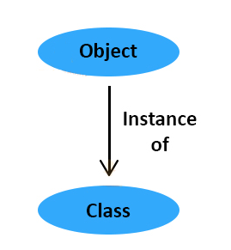
Obiekt
identyfikowalny byt posiadający właściwości i zachowania
instancja klasy

Slide 7
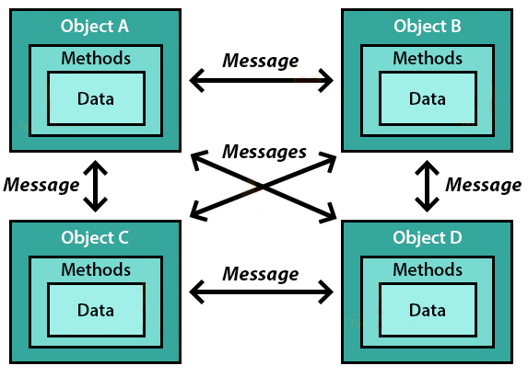
Obiekt
Obiekty komunikują się ze sobą w celu realizacji logiki działania programu. Komunikacja odbywa się przez wywoływanie metod innych obiektów.

Slide 8
Klasa
grupa obiektów mających takie same właściwosci i zachowania
szablon / przepis na obiekt
definiuje:
- zbiór właściwości / danych obiektu
- zbiór metod które obiekt może wykonać
- sposób utworzenia obiektu

Slide 9
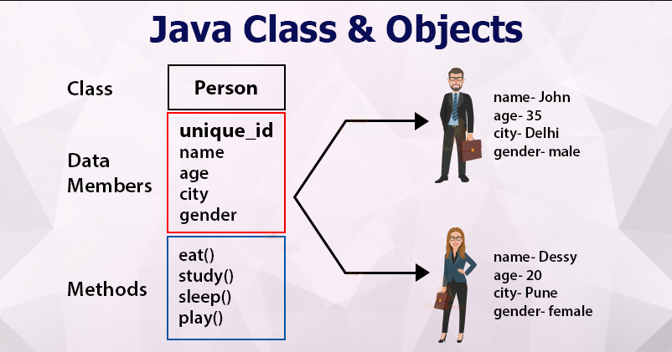
Klasy i obiekty

Slide 10
Klasy w Javie
Klasa jest podstawową jednostką działania/obliczeń w Javie
Wszystko co stanowi czesć skałdową programu w Javie musi być też cześcią klasy
Wszystkie funkcjonalności budowane są wokół klas i obiektów

Slide 11
Definicja klasy
<access-modifier> class <Class-name>
{
//Class body containing variables and methods
}
public class Student
{
String name;
int age;
void display()
{
//method body;
}
}

Slide 12
Modyfikatory dostępu
default / package private – klasa / pole / metoda jest widoczna tylko w tym samym pakiecie
private - klasa / pole / metoda jest widoczna w tej samej klasie
public - klasa / pole / metoda jest widoczna w całym programie

Slide 13
Tworzenie obiektów
Aby stworzyć nowy obiekt w Javie należy utworzyć zmienną przechowującą adres obiektu oraz utworzyć instancję danej klasy
Do tworzenia instancji klas służy operator new
ClassName objectName = new ClassName();

Slide 14
Dostęp do składowych klasy
Po utworzeniu obiektu, mamy dostęp do jeko składowych pól i klas.
Dostęp jest ograniczony przez modyfikatory dostępu
objectName.variableName; //accessing the variables
objectName.methodName(); //accessing the methods

